Slide 1
ŠTEVILSKI IZRAZI REŠEVANJE OKLEPAJEV
SDZ, STRAN 10 IN 11

Slide 2
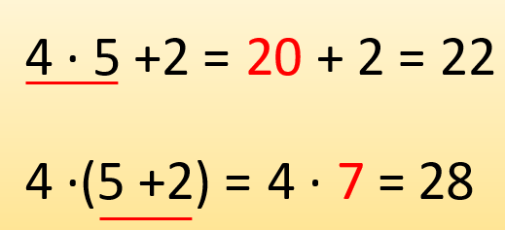
PONOVIMO SNOV PREJŠNJIH UR.

Slide 3
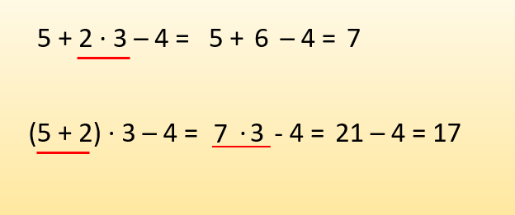
RAČUNI V OKLEPAJIH IMAJO PREDNOST.

Slide 4
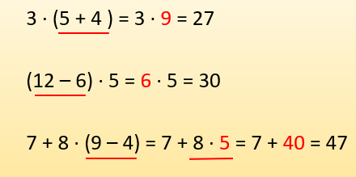
IZRAZI Z OKLEPAJI ( PREPIŠI V ZVEZEK)

Slide 6
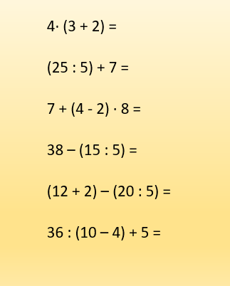
V zvezek reši primere.

Slide 7
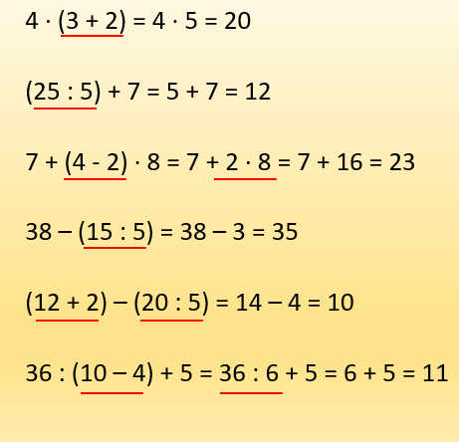
Preglej si rešitve in popravi. Nato reši še stran 11 v SDZ-ju.

